Slide 1
Карты В.Я. Проппа, как средство обучения дошкольников анализу, пересказу и творческому сочинению сказок.
Макарова ЕО.
Учитель-логопед
МДОАУ Д/С№12 «Журавушка»

Slide 2
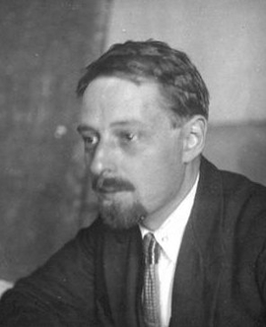
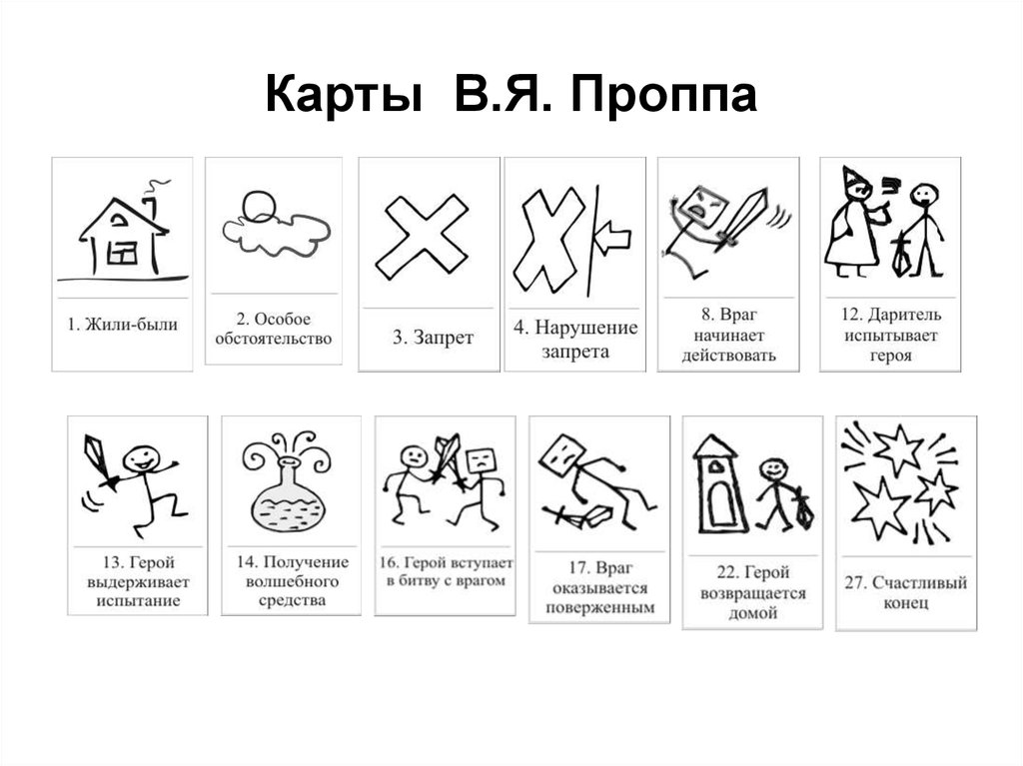
Влади́мир Я́ковлевич Пропп
(1895-1970)
— советский филолог, фольклорист, профессор Ленинградского университета.

Slide 3
Занятия с картами Проппа направлены на:
- расширение и активизацию словарного запаса детей;
- развитие наглядно-образного и формирование словесно-логического мышления,
развитие внимания, памяти, творческого воображения, связной монологической и диалогической речи;
- воспитание человечности: способности переживать судьбу сказочных героев как свою.

Slide 4
Этапы работы с картами В.Я. Проппа
1этап: знакомство детей с жанром литературного произведения - сказкой. Выявление отличий от других жанров. Вычленение структуры сказки.
2 этап: игры, которые помогают освоить карты («Хороший - плохой», «Что в дороге пригодится?», «Волшебные или чудесные вещи» и т.д.)
3 этап: чтение сказки и выкладывание карт по ходу чтения.
4 этап: пересказ сказки с опорой на карты Проппа.
5 этап: создание авторской сказки.

Slide 5
Алгоритм создания сказки:
1. Выбор героев (положительные и отрицательные)
2. Завязка (начало сказки)
3. Основная часть (что будет происходить с героем)
4. Определение помощников (средство, предмет, живое существо)
5. Развязка (завершение сказки)
6. Мораль

Slide 6
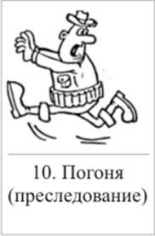
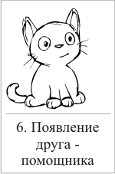

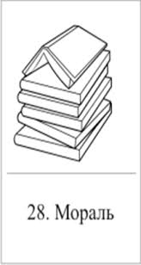


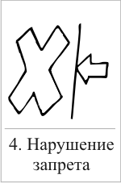


Slide 7

«Кот, петух и лиса»

Slide 8



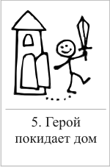

Slide 9
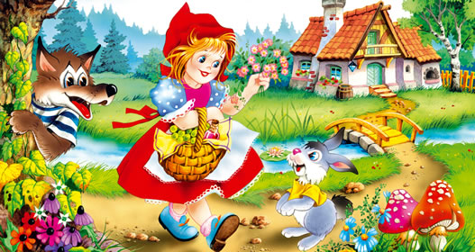
«Красная шапочка»

